Slide 1
七年级上册 语文
《昆虫记》
必背考点 - 答题模板

Slide 2
作者简介
法布尔(1823-1915)，法国昆虫学家、动物行为学家、作家,被世人称为“昆虫界的荷马”“昆虫界的维吉尔”。他是第一位深入田野、在自然环境中研究昆虫的科学家。求真务实的精神、仔细认真的观察,使他获得了“动物心理学的先驱”的称号。
法布尔几十年如一日地在自然环境中对昆虫进行全面观察与实验,真实地记录下昆虫的本能与习性,著成《昆虫记》这部十卷本科学巨著。
法国文学界推荐法布尔为诺贝尔文学奖候选人,可惜诺贝尔文学来奖委员们还没来得及做最后决定,这位“以昆虫为琴,拨响人类命运颤音的巨人”就与世长辞了。

Slide 3
法布尔是第一位在自然环境中研究昆虫的科学家，用野外观察和实验的方法研究昆虫的本能与习性，用30年时间完成的十卷本科普巨著《昆虫记》，被誉为“昆虫的史诗”。。他以人性观照虫性，他关注的是昆虫活生生的生命过程，重点介绍了他所观察和研究的昆虫的外部形态、生活习性,他对于昆虫的形态、习性、劳动、繁衍和死亡的描述，处处洋溢着对生命的尊重，对自然万物的赞美之情。作者还以虫性反观社会人生，透过昆虫世界折射出社会人生。睿智的哲思跃然纸上。

Slide 4
高频考点填空题
《昆虫记》(又称《昆虫世界》《昆虫物语》《昆虫学札记》或《昆虫的故事》)不仅是一部研究昆虫的科学巨著，同时也是一部讴歌生命的宏伟诗篇。
《昆虫记》是一本讲昆虫生活的书，涉及蜣螂、蚂蚁、西绪福斯虫等100多种昆虫。在该书中，作者描述了小小的昆虫恪守自然规则，为了生存和繁衍进行着不懈的努力,重点描述了昆虫的形态、习性、劳动、繁衍和死亡，处处洋溢着对生命的尊重，对自然万物的赞美之情。

Slide 5
昆虫的生活和习性或典型情节举例：
1、蝉在地下“潜伏”四年，才钻出地面，在阳光下活五个星期；
2、蟋蟀善于建造巢穴，管理家务；
3、蜘蛛在捕获食物、编织“罗网”方面独具才能；
4、螳螂善于利用“心理战术”制服敌人；
5、切叶蜂能够不凭借任何工具“剪”下精确的圆叶片来做巢穴的盖子。
6、两只塔蓝图拉毒蛛惊心动魄的厮杀；

Slide 6
主题思想 答题模板
作者依据其毕生从事昆虫研究的经历和成果，以人性观照虫性，以虫性反映社会人生，《昆虫记》除真实记录昆虫的生活，还透过昆虫世界折射出社会人生。全书充满了对生命的关爱之情，充满了对自然万物的赞美之情。
作者将昆虫的多彩生活与自己的人生感悟融为一体，通过详细、深刻地描绘各种昆虫的外部形态和生物习性，记录各种昆虫的生活和为生活以及繁衍种族所进行的斗争，既表达了作者对生命和自然的热爱和尊重，又传播了科学知识，体现了作者观察细致入微、孜孜不倦的科学探索精神。

Slide 7
写作特色
1.《昆虫记》融合了科学与文学，这也意味着它既有科学的理性又有文学的感性，堪称科学与文学完美结合的典范。
2.内容兼具人文精神，人性与虫性交融，知识、趣味、美感、思想相得益彰。
3.行文生动活泼，语调轻松诙谐、通俗易懂、生动有趣，充满了盎然的情趣。

Slide 8
推荐语-答题模板
《昆虫记》既是富于科学性的昆虫学著作，又是可读性很强的优美散文，堪称科学与文学完美结合的典范，无愧于“昆虫的史诗”之美誉，阅读这样美妙的经典是一场愉快的精神盛宴。作者用大量篇幅介绍了昆虫的生活习性,行文优美, 生动活泼,充满了盎然的情趣和诗意。

Slide 9
推荐语-答题模板
《昆虫记》是法国杰出昆虫学家、文学家法布尔的传世佳作。它熔作者毕生研究成果和人生感悟于一炉，以人性观照虫性，将昆虫世界化作供人类获得知识、趣味、美感和思想的美文。字里行间洋溢着作者本人对生命的尊重与热爱。

Slide 10
《昆虫记》中昆虫的外号
小阔条纹蝶——
瓢虫——
螳螂——
蟋蟀——
孔雀蝶——
绿蝇——
豌豆象——
法那斯米隆——
萤火虫——
蜣螂——
布带小修士
花园中的“淑女”
美丽的“杀手”
田园中的提琴家
大自然的舞姬
新陈代谢的工作者
尽忠职守的税务官
侏儒殡葬工和陶瓷工。
一个双腿残疾者
天生攀岩家
逢考必有

Slide 11
高频考点填空题
《昆虫学札记》
1.《昆虫记》也叫做 ，是 国杰出昆虫学家 的传世佳作，亦是一部不朽的著作。它不仅是一部文学巨著，也是一部 科学百科 。这部著作被誉为“ ”。
2.《昆虫记》的成功为法布尔赢得了“ ”以及“ ”的美名。
3.《昆虫记》是一部 ,是哈佛大学113位教授推荐的 的书。
《昆虫物语》
法
法布尔
昆虫的史诗
昆虫界的荷马
科学界诗人
世界昆虫史诗
最有影响

Slide 12
十
4.昆虫记共有（ ） 卷。
5.法布尔写《昆虫记》除了真实的记录昆虫的生活,还透过昆虫世界折射出( )。
6.在昆虫学家法布尔眼里, ( ) 是美丽迷人的伊甸园,是块“风水宝地”,拥有“宝贵财富”,这里生活着许许多多昆虫。
7.（ ）是毛虫的天敌；
（ ）是隧蜂的天敌；
对螳螂幼虫来说，最具杀伤力的天敌，要算是（ ）了。
社会人生
荒石园
金步甲
小飞蝇
蚂蚁

Slide 13
松毛虫
8. 是“人人为我，我为人人”的典范，很值得我们学习；美丽的孔雀蛾寿命只有两三天；
是个天生裁剪师，为它的幼虫做成小巢，而它自己却是个借宿者，常常借宿在 的地道里；那小小的 竟然是个食肉动物，最爱吃的食物是樱桃大小的蜗牛，真不可思议。
9.事实与寓言相反， （ ) 是 顽强 的乞丐，而 勤奋 的生产者是( ) 。
10.在《蟋蟀》中，蟋蟀差不多和( ) 一样有名。
蟋蟀它之所以如此名声在外,主要是因为它的（ ）,还有它出色的（ ）。
樵叶蜂
蚯蚓
萤火虫
蚂蚁
蝉
蝉
住所
歌唱才华

Slide 14
11.《昆虫记》中，法布尔不但仔细观察食粪虫劳动的过程,而且不无爱怜地称这些食粪虫为 （ ） 。
12.法布尔称赞 （ ) 的建筑才能,认为在这一点上它远胜于卢浮宫的建筑艺术智慧。
13.《昆虫记》里，螳螂善于利用“（ ）战术”迷惑敌人，蝉在地下潜伏四年才钻出地面，却只能在阳光下活（ ）个多星期。
14“这位糕点师傅对其糕点进行了包装,用圆花饰、流苏、甜瓜筋囊加以美化。”这句话中的“糕点师傅”指的是( )
清道夫
黄蜂
心理
五
法那斯米隆

Slide 15
15.“它的爪子极短,稍有一点动静,爪子就缩回肚腹下面,与粪球制作工们的长腿简直无法相比。”这句话描写的是（ ）,它喜静不喜动。
16.会结网的 （ ） 是个 纺织 高手。
17.（ ）是一种很漂亮的蛾，它们中最大的 来自欧洲，全身披着红棕色的绒毛，它们靠吃杏叶为生。
18.（ ）有两个特点：获取食物的方法； 它尾巴上有灯。
19.因红蚂蚁善战、好战,所以人送外号“（ ）”。
20.（ ）的幼虫肥胖难看,但已初具成虫的粗略模样,通常呈嫩绿色,也有的是青绿色、淡黄色、红褐色。
西班牙蜣螂
蜘蛛
孔雀蛾
萤火虫
战争狂
灰蝗虫

Slide 16
21.（ ）是一只非常漂亮的小东西。虽然它们的身材并不十分好，像是一个雕在石基上的又矮又胖的锥体，但是它们的皮肤比任何绸缎都要好看，有乳白色的，有柠檬色的，有碧绿色的。它们中间有些特别漂亮：腿上有着粉红色的环，背上镶着深红的花纹，有时候在胸的左边或右边还有一条淡绿色的带子，人们见了别种蜘蛛都敬而远之，但对美丽的（ ）却怎么也怕不起来，因为它实在长得太漂亮，太可爱了。
22.在南方有一种昆虫,与蝉一样,能引起人的兴趣。但不怎么出名,因为它不能唱歌。它凶猛如饿虎, 残忍如妖魔,专食活的动物。“它”是 （ ）
蟹蛛
蟹蛛
螳螂

Slide 17
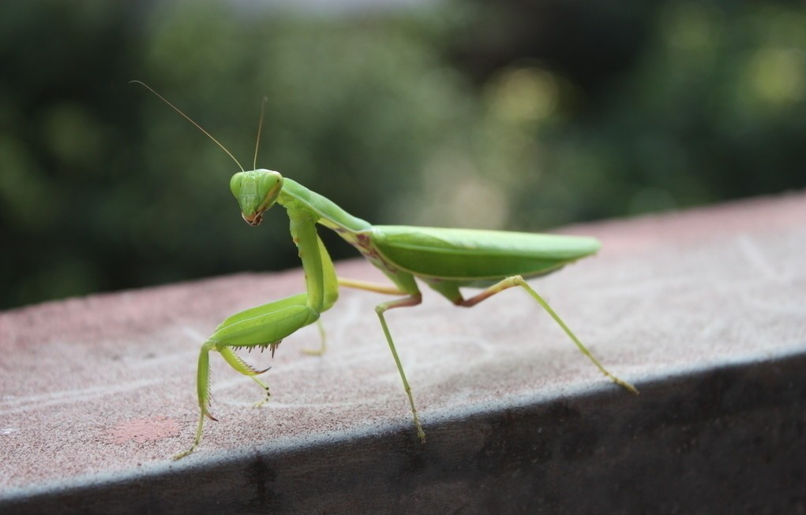
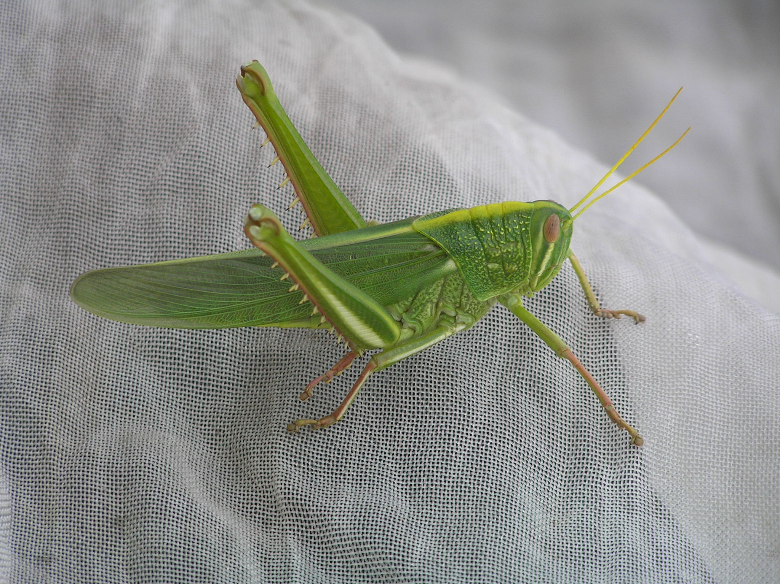
螳螂
23. 以这种奇态一动不动地待着，目光死死的盯住大蝗虫，对方移动，他的脑袋也跟着稍稍转动。这种架势的目的是显而易见的： 是想震慑、吓瘫强壮的猎物，如果后者没被吓破了胆的话，后果将不堪设想。
24.这漂亮的昆虫简直棒极了，全身淡绿色，身体两侧有两条淡白色的饰带。它体形优美，身体轻健，一对罗纱大翅膀，是蝗虫科昆虫中最优雅美丽的。我因捉到这样一些俘虏而洋洋自得。“这漂亮的昆虫”是 。
螳螂
绿蚱蜢

Slide 18
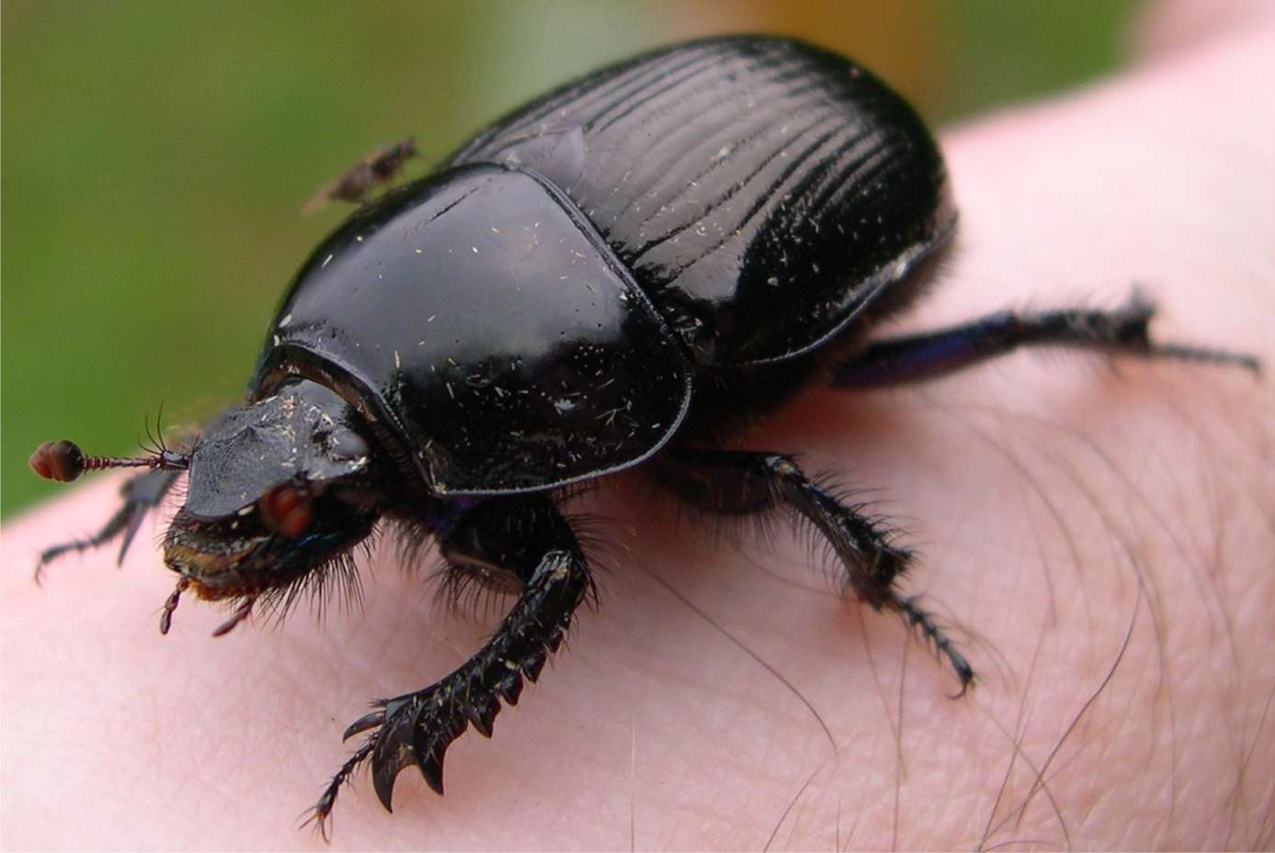
25. 它的胸部的陡坡和头上长的角是它身上最显著、最特别的地方。它体型圆圆的、短短的，没有圣甲虫那样的腿，当然也不会像圣甲虫那样麻利地滚球。它的胆子非常小，怎么看都不像是一个勇敢者，稍微受到一点点惊扰，它的腿就缩到身体下面，和圣甲虫相比，它在这一方面差远了。 “它”是 。
西班牙蜣螂

Slide 19
金龟子
26.在( )的世界里，歌声是用来表达痛苦的，而沉默则是欢乐的标志。
27.“它是边吃边排泄,足见其消化之神速。刚一开始咀嚼,它那拔丝机便运转起来,直到最后几口吃完之后,这机器才停止运转。”这两句中的“它”是（ ）。
28.有一种外貌漂亮而内心奸恶的虫子，它的身上穿着金青色的外衣，腹部缠着“青铜”和“黄金”织成的袍子，尾部系着一条蓝色的丝带，它的名字叫（ ）。
圣甲虫
金蜂

Slide 20
29.“它没有被肢解,同金色贝壳一模一样,如同刚才被吞食的那只伤残者的样子,使人想到一只被掏干净的牡蛎。”这里的“它”指的是( )。
30.“雌性攻击者从背后咬住受害者的肚腹未端。它拼命地又拽又咬。受害者精力充沛,但却并不反抗,也不翻转身来。”“受害者”指的是( )。
金步甲
雄性金步甲

Slide 21
高频考点选择题
C
1.昆虫记是一部（ ）
A、科普小说 B、长篇小说 C、文学巨著、科学百科 D、科幻小说
2、法布尔被誉为（ ）
A、昆虫界的荷马 B、昆虫界的圣人 C、昆虫至圣 D、昆虫界的托尔斯泰
3.夏天阳光下的歌唱家是（ ）。
A、蝉 B、蟋蟀 C、蝈蝈
4.（ ）的幼虫都有一种惊人的本领，那就是能使固体物质变成液体物质。
A、萤火虫 B、黄蜂 C、园蛛
A
A
A

Slide 22
B
5.不同蜘蛛网的辐数不同，条纹蜘蛛有（ ）根辐，角蛛的网有（ ）根，而丝光蛛有（ ）根。
A、21根 B、32根 C、42根 D、50根
A
C
6.试验证明：（ ）能直接辨认回家的方向，而（ ）凭着对沿途景物的记忆找到回家的路。
A、蚂蚁 B、蜜蜂 C、蝴蝶 D、圣甲虫
B
A
7.《昆虫记》中描写了许多昆虫，如：天生攀岩家— 、不会迷失的精灵— 、夏天阳光下的歌唱家— 、顽强的乞丐— 等。
A 蝉 B 蜣螂 C蚂蚁 D 蜜蜂
B
D
A
C

Slide 23
C
8.下列对蝈蝈特点的描述,不正确的一项是( )
A.绿蝈蝈是一种全身淡绿的昆虫,雄虫善于鸣叫,常在夜晚活动。尽管它个子小小的,却可以攻击比自己大得多的强而有力的庞然大物,动作敏捷凶猛。
B.蝈蝈的触角用于跟同类之间交流和沟通;它的前足锐利如刀,用来捕捉猎物,后足有力,用于弹跳;雄性的翅膀主要是用来发出声音,以便引起异性的注意。
C.蝈蝈爱吃蝉腹,这说明它喜欢吃甜食,并且是肉食性昆虫。
D.蝈蝈彼此十分和睦地共居在一起,从不争吵
C(蝈蝈是杂食性昆虫。)

Slide 24
C
9.下列关于大孔雀蝶的习性,说法错误的一项是( )
B.大孔雀蝶的嘴只是一个简单的维形,它从不进食。
A.即使不剪触须,大孔雀蝶的寿命也很短。
C.作者通过实验,知道了大孔雀蝶触角的作用。
D.作者第一年的实验,没有得到想要的答案。
C(作者并不知道大孔雀蝶触角的作用。)

Slide 25
10.关于萤火虫以下说法错误的是（ ）
D
A.萤火虫的卵在雌萤火虫肚子里时就是发光的
B.两条发光的宽带是雌萤发育成熟的标志
C.雌萤的光带在交尾期如果受到强烈的惊吓，发光会受到影响。
D.无论是雌萤还是雄萤从生下来到死去都发着光。

Slide 26
C
11.下列关于萤火虫的说法不正确的一项是( )
A 萤火虫生长着六只运用自如的短脚，当雄虫到了成虫阶段,会披上合体的鞘翅。
B.在严寒到来之际,萤火虫会钻进土里。
C.雌性萤火虫和雄性萤火虫发光的器官生长在同一位置。
D.萤火虫的后腿末端有一个白点,在放大镜下看去,其上约有十二根短小的肉刺,它们时而合拢成团,时而张开似玫瑰花瓣。这就是萤火虫的吸附并移动的器官。

Slide 27
12.下面说法正确的是（ ）
D
A 蟋蟀的洞穴不豪华但很粗糙。
B 蟋蟀很珍惜自己的住所，很少搬家。
C 蟋蟀的住所远胜于所有其他动物，就连人类也没有它高明。
D 蟋蟀的卧室在洞穴通道的尽头，宽敞，光滑，干净，卫生。

Slide 28
13.蜘蛛知道蜘蛛网上的猎物的方法是（ ）
A、用眼睛看到的
B、用耳朵听到的
C、用嗅觉感知到的
D、通过猎物在网上振动感觉到的
D

Slide 29
C
14.下面说法不正确的是（ ）
A《昆虫记》是十卷本科普巨著,作者将昆虫鲜为人知的生活习性生动地描写出来,揭开了昆虫世界一个又一个的奥秘,充满了对自然万物的赞美和对生命的尊重和敬畏。
B《昆虫记》一书中,法布尔用生动活泼、轻松诙谐的笔调,让笔下的虫子充满了盎然的情趣,体现了作者对自然的热爱、尊重。
C《昆虫记》中法布尔既采用解剖法,又采取观察与实验的方法,实地记录昆虫的生活现象、本能和习性,带给我们不一样的昆虫世界。
D《昆虫记》里的昆虫们都有人一样的习性，比方说，蝎子毒强,、萤火虫是残忍的、金龟子会 吃蚕 、甲虫会剪 树叶 。
没采用解剖法

Slide 30
A
15.下面说法不正确的是（ ）
A.切叶蜂喜欢将巢筑在高树上。
B.迷宫蛛是通过猎物在蛛网上的震动来感知蜘蛛网上有猎物的。
C.作者通过反复试验,证明了红蚂蚁不能靠嗅觉认出回家的路,而是靠准确的记忆力来记路。
D.蝉是靠身体排出的尿液来混合泥土,调合成黏土来固定地洞中的泥土的。
泥土里

Slide 31
判断题
1《昆虫记》又译为《昆虫物语》(《昆虫学札记》),是法国杰出昆虫学家法布尔的传世佳作，亦是一部不朽的著作，不仅是一部文学巨著，也是一部科学百科， 被誉为“昆虫的史诗”。 （ ）
2.《昆虫记》是法国昆虫学家法布尔写的十卷本科普巨著,作者将昆虫鲜为人知的生活习性生动地描写出来,揭开了昆虫世界一个又一个的奥秘,充满了对自然万物的赞美和对生命的尊重和敬畏。 （ ）
3.《昆虫记》一书中,法布尔用生动活泼、轻松诙谐的笔调,让笔下的虫子充满了盎然的情趣,体现了作者对自然的热爱、尊重。 （ ）
√
√
√

Slide 32
4.《昆虫记》中法布尔既采用解剖法,又采取观察与实验的方法,实地记录昆虫的生活现象、本能和习性,带给我们不一样的昆虫世界。 （ ）
5.法布尔的《昆虫记》曾获得诺贝尔奖。 （ ）
6.法布尔曾担任生物学教授，对昆虫学非常了解。 （ ）
物理教师
7.《昆虫记》中融合了细腻的自然观察与法国式的幽默,将19世纪法国南部的自然人文风情娓娓道来,并以大量翔实的第一手观察、实验资料,将纷繁复杂的昆虫世界真实生动地呈现出来。( )
8.《昆虫记》体现了作者求真务实的科学精神。 （ ）
9.《昆虫记》这部书的主题是谱写昆虫生命的诗篇。 （ ）
×
没有采用解剖法
×
×
√
√
√

Slide 33
10法布尔的《昆虫记》里的昆虫们都有人一样的习性，比方说，蝎子毒强,、萤火虫是残忍的、金龟子会 吃蚕 、甲虫会剪 树叶 。 ( )
11.法布尔称赞黄蜂的建筑才能，认为在这一点上它远胜于卢浮宫的建筑艺术智慧。 （ ）
12.法布尔仔细观察食粪虫劳动的过程，称这些食粪虫为清道夫。 （ ）
13.法那斯米隆对困难嗤之以鼻,还对我们的分类学不屑一顾。 （ ）
√
√
√
√

Slide 34
14.西班牙蜣螂妈妈们身材矮胖,行动迟缓，爪子又短,可为了小蜣螂宝宝们有足够的食物吃,它们会尽心尽力地制作“梨形面包”。 （ ）
15.产卵后的蜣螂妈妈很久没有进食,忍饥挨饿也不碰大面包,是因为大面包是子女们的粮食。作者把西班牙蜣螂又称作勤奋的蜣螂妈妈,并以人的动作来描写蜣螂,充分表现出蜣螂是疼爱子女的温柔母亲。因此非但不令人生厌,反而令人感到可亲可敬。 （ ）
16.作者在《蝉》中多通过作比较的说明方法来写蝉。比如写蝉的地穴表面,拿它与金蜣的巢相比较;写蝉构建隧道的方法,拿它与蟋蟀作比较。这些比较体现出作者对各种昆虫的习性了如指掌。 （ ）
与矿工、铁路工程师作比较
√
√
×

Slide 35
17.对黄翅飞蝗泥蜂捕食蟋蟀时特殊的捕食动作——“螫针三刺”，作者做出了科学的解释。原来，泥蜂这样做，是在“麻醉”自己的猎物。昆虫世界是多么神奇啊！ （ ）
蟋蟀之所以如此名声在外,主要是因为它的住宅,还有它的歌唱才华。 （ ）
18.的绝活是尽情放歌:一生都在发光的萤火虫,还擅长外科麻醉手术,动作快如闪电。 （ ）
19.雌性萤火虫和雄性萤火虫发光的器官生长在同一位置。 （ ）
应为：雌性生长在身体最后三节。雄性只有尾部最后一节处的两个小点。
√
√
√
×

Slide 36
×
20.萤火虫发的光是可以调控的。 （ ）
21.萤火虫吃蜗牛时，先把蜗牛分割成一块一块，再咀嚼品味。 （ ）
22.萤火虫有两个最有意思的特点：一是获取食物的方法，另一个是它尾巴上有灯。 （ ）
23、从生到死，萤火虫都是发着亮光的，甚至连它的卵也是发光的。 （ ）
24.萤火虫的俘虏对象主要是蜗牛，捕捉俘虏时，马上把它刺死。 （ ）
25.萤火虫生长着六只短短的腿，当雄萤发育成熟，会生出翅盖，像甲虫一样。 （ ）
不可以。
×
√
√
×
应为：先要给它打一针麻醉药。
√

Slide 37
26.萤火虫的后腿末端有一个白点,在放大镜下看去,其上约有十二根短小的肉刺,它们时而合拢成团,时而张开似玫瑰花瓣。这就是萤火虫的吸附并移动的器官。 （ ）
27.蝉在地上有非常清晰的视觉；在地下，蝉什么也看不见，它是靠触觉完成地下的工作。 （ ）
28.蝉拥有电报线。（ ）
29.蝉的幼虫要在地下待四年。四年黑暗的苦工，一月日光中的享乐，这就是蝉的生活。 （ ）
30.蝉是聋子，听不到任何声音。 （ ）
31.蝉家族的祸害是蚋。（ ）
√
√
×
应为：园蛛拥有电报线。
√
√
√

Slide 38
32.蝉通常在在干干的细树上产卵。（ ）
33.蝉的工作程序与食粪虫不同,它是从地下往地面挖,最后才打开出口。( )
34.蝉是靠身体排出的唾液来混合泥土,调合成黏土来固定地洞中的泥土的。( )
35.蝈蝈喜欢吃蝉的肚子的原因是:蝉的肚子既有肉,又有甜食。 （ ）
36.作者认为蝈蝈吃同伴尸体的原因是“贪婪”。 （ ）
37.螳螂是主动捕杀,蝈蝈只有在同伴死去的情况下才会去吃其尸体。 （ ）
√
√
X
尿液
√
√
√

Slide 39
38.蝈蝈也存在着同类相食的现象。 （ ）
39.大孔雀蝶是亚洲最大的蝴蝶。（ ）
40.金步甲获园丁称号的原因是金步甲在灭毛虫方面是行家是能手。 （ ）
41.作者说雌性金步甲是一个悍妇，对待雄性金步甲非常残酷。 （ ）
42.雌雄金步甲交尾后,雄性金步甲被雌性金步甲开膛破肚,这是由它们凶残的本性所致。 （ ）
43.金步甲和螳螂残忍吞食同类,它们之所以这样做,是因为婚俗习性使然。 （ )
√
×
应为 欧洲
√
√
√
√

Slide 40
44.动物相爱之后同类相食的三种昆虫是: 螳螂、 朗格多克蝎子、金步甲（ ）
45.朗格多克蝎子生活在地中海沿岸各省,它们并不骚扰我们的住处,而是躲得远远的,藏于荒僻地区。 （ ）
46.朗格多克蝎子的蝎钳从口中伸出,宛如螫针的大钳子,既是战斗的武器,又是获取信息的器官。 （ ）
47.朗格多克蝎子可谓一个巨人,发育完全时,身长可达八九厘米。 （ ）
48.蝎子是卵生动物。朗格多克蝎子一次能产三十至四十枚卵。 （ ）
√
√
√
√
√

Slide 41
49.红蚂蚁有超强的记忆力,它们能准确无误地找到返回的路。 （ ）
50.红妈蚁不会哺育儿女,也不善于寻找食物,需要有佣人伺候它们吃饭,帮助它们料理家务。 （ ）
51.红蚂用蚁抢劫邻居这种在我们人类看来“不道德”的方法来解决生存问题——不同种类的蚂蚁,把别人的蛹运到自己窝里,新生的异族就成为它们家中卖力干活的佣人。 （ ）
52.作者通过反复试验,证明了红蚂蚁不能靠嗅觉认出回家的路,而是靠准确的记忆力来记路。 （ ）
53.红蚂蚁靠视觉认路的，它还具有极强的记忆力。
√
√
√
√
√

Slide 42
54.螳螂突出的优点是能够建造十分精美的巢穴。母螳螂建造时正是生卵的时候，身体会排泄出一种黏质，与空气混合，可以变成泡沫。螳螂就在这泡沫中产卵，每一层卵产出来，就盖上一层泡沫，泡沫很快就变成固体。（ ）
55.螳螂食物只捕食其他昆虫。 （ ）
应为：它还是一种自食同类的昆虫。
56.螳螂外表纤细而优雅，淡绿色的体色， 轻薄如纱的长翼，颈部柔软，头可以向任何方向自由转动。（ ）
57.螳螂凶猛如饿虎，残忍如妖魔，专食活的动物。（ ）
√
×
√
√

Slide 43
58.天牛不具有嗅觉能力,味觉能力和触觉能力也很迟钝,但消化功能很强,且有超强的预见力。( )
59.天牛幼虫有味觉触觉能力。（ ）
60. 杨柳天牛像个吝啬鬼，身穿一件似乎“缺了布料”短身燕尾礼服。（ ）
61.蜘蛛是一种非常怕冷的动物。（ ）
62.狼蛛猎食时有耐心,能持之以恒地等候猎物出现;有理性,对于无望捉到的猎物会放弃。 （ ）
63.因为只有在很高的地方,它们才可以攀一根长长的丝。那根长丝只有在空中才能随风飘荡着,才能使它们飘荡到远方去,所以小狼蛛们喜欢攀高。 （ ）
√
√
√
×
应为：舍腰蜂
√
√

Slide 44
√
64.蜘蛛是一个纺织家,也是一个狡猾的猎人。（ ）
65.在快要产卵的时候,迷宫蛛就要搬家了。尽管它的网还是完好无损,但是它必须忍痛割爱,而且永远不回来了。这是因为它们怕卵受到寄生虫的侵犯。 （ ）
66.母狼蛛背着小蛛们活动,至少要经过几个星期。 （ ）
67.迷宫蛛的网是有黏性的。( )
68.迷宫蛛是通过猎物在蛛网上的震动来感知蜘蛛网上有猎物的。 （ ）
√
×
至少要经过 五六个月
×
√

Slide 45
√
69.会结网的 蜘蛛是个纺织高手。 （ ）
70.条纹蜘蛛是因为它身体上有黄、黑、银色相间的条纹，因此得名。 （ ）
71.条纹蜘蛛会自己选择或主动出击捕捉猎物。（ ）
应为：静静等候猎物。
72.小条纹蜘蛛在外面逐渐变成为成年蜘蛛的。（ ）
应为：在巢里。
73.蜘蛛都是有毒的。（ ）
应为：有少数的蜘蛛的确有毒，如：狼蛛。
√
×
×
×

Slide 46
74.母狼蛛背着小蛛们活动，至少要经过五六个月。（ ）
75.背着小蛛的七个月里，母蛛要随时喂它们吃东西。 （ ）
76.园蛛捕猎靠的不是围追堵截，而是它黏性的网。 （ ）
77.在六种园蛛中，通常歇在网中央的只有两种，那就是条纹蜘蛛和丝光蜘蛛。 （ ）
√
×
√
√

Slide 47
78.人们说螃蟹是横着走路的，还有一种昆虫也是，那就是蟹蛛。。它十分勤快，为了自己的安乐窝，可以孜孜不倦地工作。它不会织网，只等猎物跑近才去捉。 它尤其喜欢捕食蜜蜂。 （ ）
79.蟹蛛的样子很可爱，却是一个凶狠十足的刽子手。 （ ）
80.隧蜂对比自己弱小的食者都一忍再忍,以致自己的孩子食不果腹,最后活活被饿死;狼蛛是位伟大的“母亲”。 （ ）
81.如果你发现丁香花或玫瑰花叶子上有一些精致的小洞，这是黄蜂剪下了小叶片。（ ）
√
√
√
X
樵叶蜂

Slide 48
82.黄蜂的幼蜂无论是睡觉还是饮食，都是脑袋朝下生长的，即倒挂着。 （ ）
83.矿蜂是蜜蜂的一种，常常把巢建在结实的树干上。 （ ）
84.切叶蜂能用自己的嘴在树叶上剪龀精致的圆;热爱家庭，喜欢在烟囱内部建巢的昆虫是舍腰蜂。（ ）
85.作者在描写隧蜂的生活习性时,主要讲述了小飞蝇蒙骗隧蜂,趁其不备飞到隧蜂的巢中抢夺食物,并用隧蜂的食物还喂养自己的幼虫,但愚蠢的隧蜂对此却毫不知情,结果自己的孩子因此丢了性命。 （ ）
√
×
应为：泥土里
√
√

Slide 49
86.隧蜂面对比自己弱小的偷食者时愚蠢地无限宽容,致使自己的孩子饿死。 （ ）
87.隧蜂有一个明显的标记——腹肚背面腹尖上有一道腹环。( )
88.切叶蜂喜欢将巢筑在高树上。（ ）
89.孔雀蛾是一种很漂亮的蛾，它们中最大的来自 欧洲 ，全身披着 红棕色 的绒毛，它们靠吃 杏叶 为生。 （ ）
90.豌豆象妈妈产卵比较随意,也没有任何保护措施以防风吹日晒。 （ ）
√
√
×
应为：泥土里
√
√

Slide 50
91.豌豆象一股会在八月份开始计划爬出豌豆,因为豌口上出现黑斑,那是豌豆象的出口舱。而九月份是豌豆象爬出碗豆的最佳季节。 （ ）
92.从外形来看,豌豆象身材矮粗,身着有褐色斑点的灰衣裳,长有扁平鞘翅,尾根有两个大黑痣。豌豆象并非定居于粮仓中,因为它们需要新鲜空气、阳光、田野的自由,而且它们吃得并不多,只需在花间吮吸几口蜜汁就足够了。 （ ）
93.小甲虫为它的后代做出无私奉献，为儿女操碎了心。 （ ）
94.西班牙蜣螂就像一个艺术家样,把圆柱形修改成半椭圆形,显得优美雅致得多;它又在这个球体上加工出一个精巧的曲面,与球体仍连接在一起,这就变成了一个梨形,变成了一个带颈的葫芦。 （ ）
√
√
√
×
应为 圣甲虫

Slide 51
95.圣甲虫整日工作在粪堆中,本身却光鲜靓丽,还能散发出微微香气。（ ）
96.南美潘帕斯草原的食粪虫像是个高超的陶瓷工，会制造精致的¨葫芦”。粪金龟们能干苦活儿、累活儿,且勤劳不已。（ ）
97.毛虫的毒素在牙齿上。（ ）
98.《昆虫记》中“两种稀奇的蚱猛”是指恩布沙和白面孔螽斯。 （ ）
99.蟋蟀的卧室在洞穴通道的尽头，宽敞，光滑，干净，卫生。（ ）
100.如果旁边稍有动静，意大利蟋蟀会腹部发音。
√
√
×
应为： 在血液中
√
√
√
（ ）

Slide 52
简答题 答题模板
1、鲁迅把《昆虫记》奉为“讲昆虫生活的楷模”，你认为鲁迅给予该书这么高评价的原因是什么？
①《昆虫记》将昆虫鲜为人知的生活和习性生动地揭示出来，使人们得以了解昆虫的真实生活情景;
②《昆虫记》是优秀的科普著作，也是公认的文学经典。

Slide 53
2 为什么称《昆虫记》的作者是“昆虫界的荷马”？
答：因为法布尔的《昆虫记》详尽的描述了几种昆虫的习性以及他所做的试验，可以说是昆虫学界的权威著作，而且文学性很强，在昆虫学界的地位差不多就是《荷马史诗》在文学界的那样，所以说他是“昆虫界的荷马”。

Slide 54
3.《昆虫记》被誉为“昆虫的史诗”，这离不开作者法布尔的功劳，你从他身上得到哪些启示？
答案:要像法布尔那样，有热爱大自然，热爱细小生命的生活态度；有严谨细致、实事求是的工作作风；要持之以恒，坚持不懈，才能取得成功。

Slide 55
4.读了《昆虫记》你有什么感受或启示？
示例一：昆虫也是生灵，它们与人有着丝丝缕缕的相通之处，我们人类应该与它们和谐相处，共创我们和谐的家园。
示例二：在这本《昆虫记》中，我们看到的不仅仅是昆虫的大千世界，更应该领略到的是法布尔“追求真理”“探索真理”的精神。做任何事情都要坚持不懈，即使条件艰苦，也要为了理想而不断奋斗。

Slide 56
5.请列举出《昆虫记》中所观察的昆虫，不少于五种。
蝉、蜜蜂、蚂蚁、螳螂、蜘蛛、蜣螂 等等。
6.请举出一种动物，并说出它的生活习性。
蝉。生活习性：每三到四年繁殖一次；附在树干上，吸取树的汁液；天气炎热时，发出鸣叫声。

Slide 57
7.请你写出3种《昆虫记》中描绘的昆虫并且分别简要概括它们的特点。
答案：
蝉：蝉在地下“潜伏”四年，才能钻出地面，在阳光下歌唱五个星期；永远不知疲倦的歌唱家。
黄蜂：本能让他们遭受美丽的嘲笑，却没有赋予他们动脑筋的能力。
螳螂：外表美丽而天性凶残，是不折不扣的杀手。
蟋蟀：善于建造巢穴，管理家务。

Slide 58
8.萤火虫是如何发光的？
答案：在萤火虫体内有一种磷化物－发光质，经发光酵素作用，会引起一连串化学反应，它发出的能量只有约1成多转为热能，其余多变作光能，其光称为冷光．
9.蟹蛛有哪些特点？
答： ①蟹蛛十分勤快,为了自己的安乐窝,可以孜孜不倦地工作；
②蟹蛛不会织网,只等猎物跑近才去捉；
③它横着走路。

Slide 59
10.天牛幼虫为自己的将来都做了哪些准备工作？
答：（1）当卵孵化出幼虫后，初龄幼虫即蛀入树干，最初在树皮下取食，待龄期增大后，即钻入木质部为害。
(2) 幼虫在树干内活动，蛀食隧道的形状和长短随种类而异。
(3)幼虫在树干或枝条上蛀食,在一定距离内向树皮上开口作为通气孔,向外推出排泄物和木屑幼虫老熟后即筑成较宽的蛹室,两端以纤维和木屑堵塞，而在其中化蛹。
(4)化蛹前向外钻一孔道，在树内化蛹，新羽化的成虫经此孔道而出。

